Slide 1

Servlet / JSP
번개 모임 웹 플랫폼

Slide 2
대상 및 기획
다양한 번개 모임을 즉석으로 모집하고 참여할 수 있는 플랫폼으로
번개모임을 즐겨 찾는 20~40대 직장인 및 대학생들을 대상으로
회원가입을 진행한 회원의 위치와 날씨를 기반으로 취미, 목적 등을
충족 시킬 수 있는 서비스를 기획하였습니다.
구축 및 구현
JSP Model 2 기반으로 웹 서버를 구축하고, 이를 기반으로
동적 웹페이지 생성 및 클라이언트의 요청에 따라 서버 처리와
JDBC 연동으로 데이터 처리를 구현하였습니다.

Slide 3

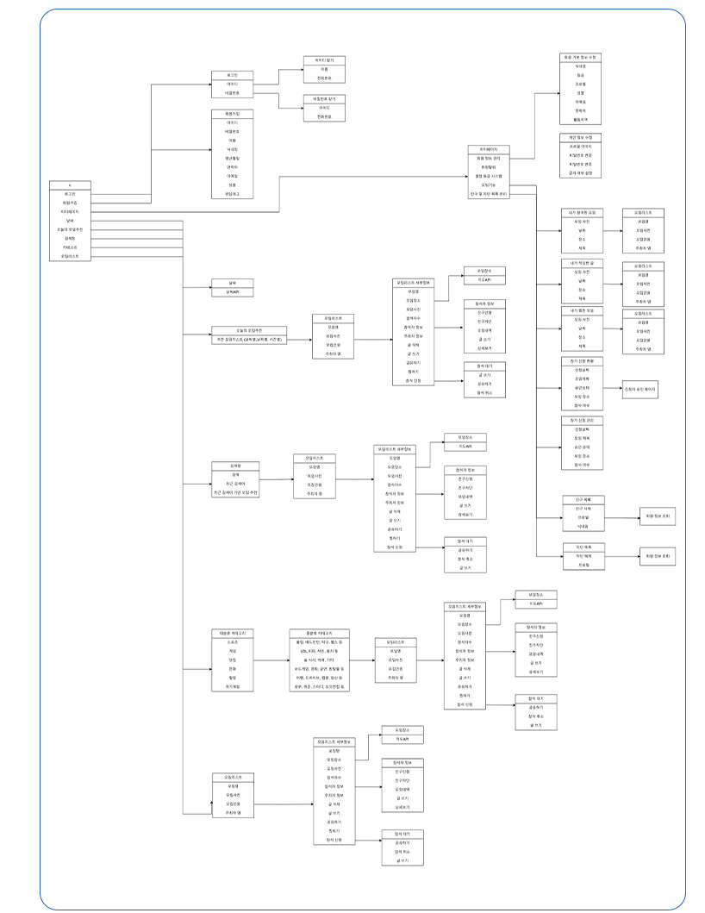

오늘 어때? 모임 플랫폼
개발 기간
2025.03.17 ~ 2025.04.07 (5인 팀 프로젝트)
사용 기술
Servlet, JSP Model 2, JSTL, Oracle JDBC, Session
HTML5, CSS3, JavaScript
Kakao Maps API, 공공 데이터 포털 API
WAS
Apache Tomcat 9.0
OS
Windows 10/11
설계 도구
eXERD, Draw.io
형상 관리
Git, GitHub
Tool
Eclipse, SQL Developer, DisCord, Google Drive,
Visaul Studio, Adobe PhotoShop, Adobe Illustator

Slide 4
오늘 어때? 모임 조원 소개 및 파트
Leader.
이 승진
Member.
김 원중
Member.
김 두현
- 요구분석서 제작 지원
- 스토리보드 제작
- 프로젝트 파트 분배 및 기획
프론트엔드 디자인 제작 및 기획
- 프론트엔드 총괄 진행
백엔드 이미지 갤러리 파트 제작
- PPT 제작
DB총작업 (DDL, DML, ERD) 마이페이지
모임 게시글 작성
모임 게시글 프론트엔드 작업 모임 게시글 작성
조회, 수정, 삭제 백엔드 작업 친구 신청&수락,
차단&해제, 모임 참가 신청&취소 백엔드 작업
요구분석서 제작 지원
모달창, 채팅창 및 사진 갤러리 스토리보드 제작
모달창, 마이페이지 프론트엔드 화면구현
백엔드 마이페이지(프로필 이미지 변경,
개인정보 수정, 모임 관련 조회기능,
회원 평가 등) 파트 제작
순서도 제작
Member.
김 예진
Member.
박 세원
순서도 제작 스토리보드 제작
회원가입 프론트엔드
백엔드 화면 구현
비밀번호 찾기, 아이디 찾기 화면 제작
회원 가입페이지 화면 제작
회원정보 공개여부 설정 화면 모달
프로필 이미지 변경 모달
거부사유 페이지 모달
메인화면(회원별 조회, 날씨별 활동 추천 배너)
검색
로그인
채팅

Slide 5




















오늘 어때? 모임 플랫폼 아키텍처 설계
User
개발 환경
Servlet
웹 접속
외부 API
오늘 어때
홈페이지
위치 API 연동
Server 접속
날씨 API 연동
Server & DataBase
회원 정보
DataBese 저장
개발 Tool
홈페이지 & 서버 구축
SQLdeveloper

Slide 6
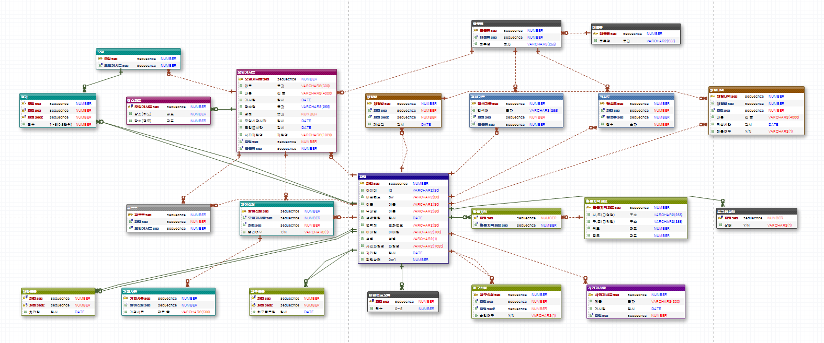
오늘 어때? 모임 플랫폼 데이터 설계
총 테이블 : 22개

Slide 7
오늘 어때? 모임 플랫폼 기능 프로세스
1. 사용자 로그인 / 회원가입
사용자 인증 및 프로필 설정 가능
1. 사용자 로그인 및 회원가입
2. 모임 검색 및 참가 신청
4. 모임 확정 및 후기 작성
3. 번개 모임 생성
2. 모임 검색 및 참가 신청
취미와 특정 목적을 충족 시킬 수 있는 모임을 검색하여 참여 가능
3. 번개 모임 생성
내가 원하는 모임이 없을 시 모임을 생성 가능하며, 원하는 인원을 선택할 수 권한 부여 하여 일시, 장소, 인원 설정 가능
4. 모임 확정 및 후기 작성
모임의 생성하여 인원이 참가 했을 때 모임을 확정하여 모임을 가질 수 있고, 모임 종료 후 모임에 참가한 인원을 평가 가능

Slide 8


오늘 어때? 모임 플랫폼 기능 프로세스 #1 회원가입
김예진 제작 파트
User
응답 전달
(회원가입 완료)
사이트 접속
아이디
중복 검사
이메일 인증
Google SMTP API
세션 정보 합치기
데이터 담기
서울시 선택 경우
요청
주소 선택
회원가입 버튼 활성화
Servlet Controller
HttpSession
User DTO
클래스
응답
DB 저장 요청
처리 결과 반환
User DAO
클래스
사용자가 작성한 양식을 session 에 담아 전달
쿼리 실행

Slide 9
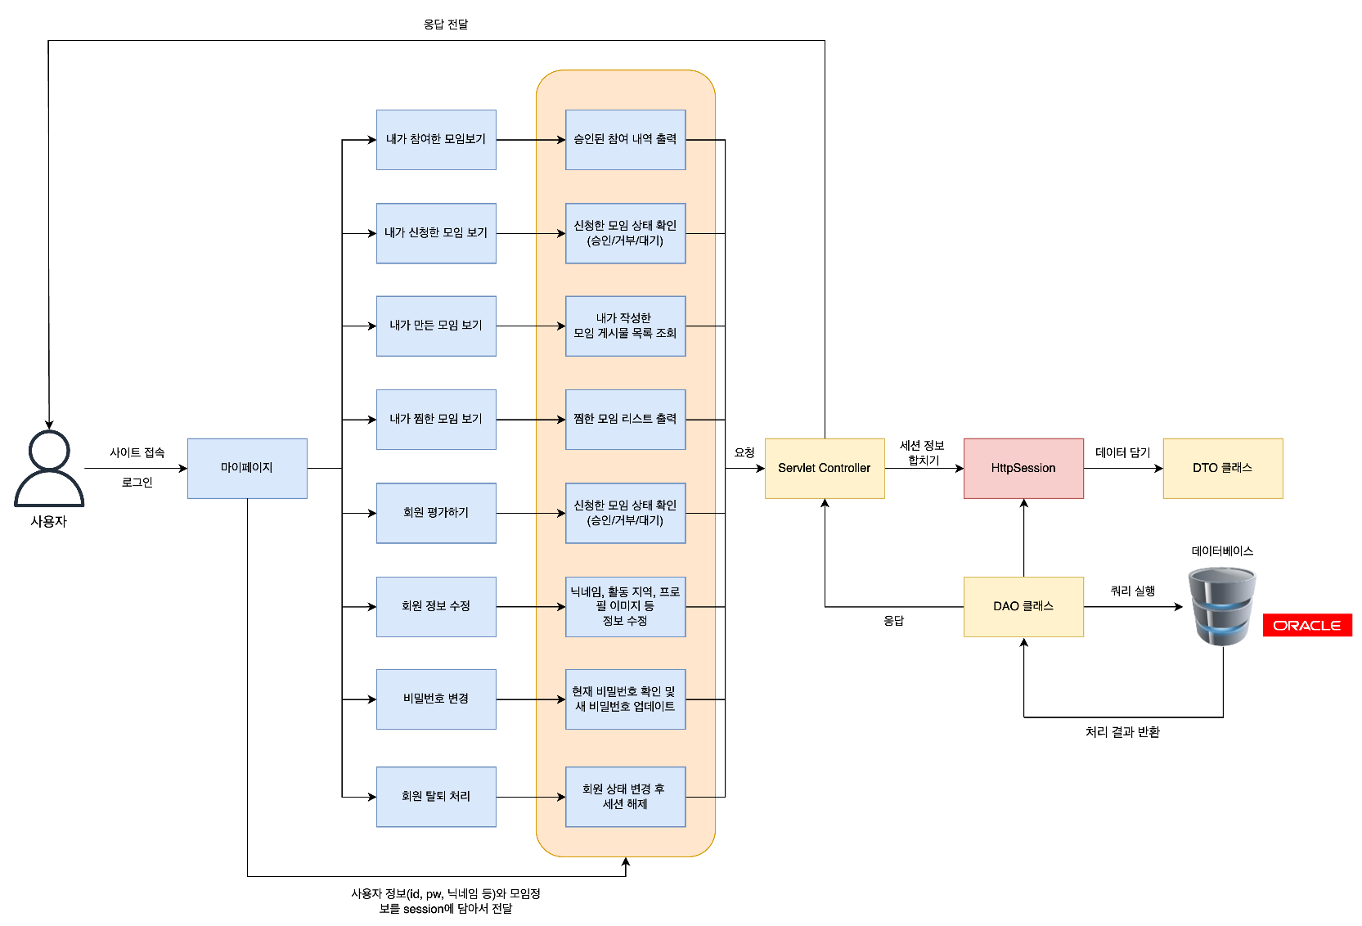
오늘 어때? 모임 플랫폼 기능 프로세스 #2 마이페이지
김두현 제작 파트

Slide 10
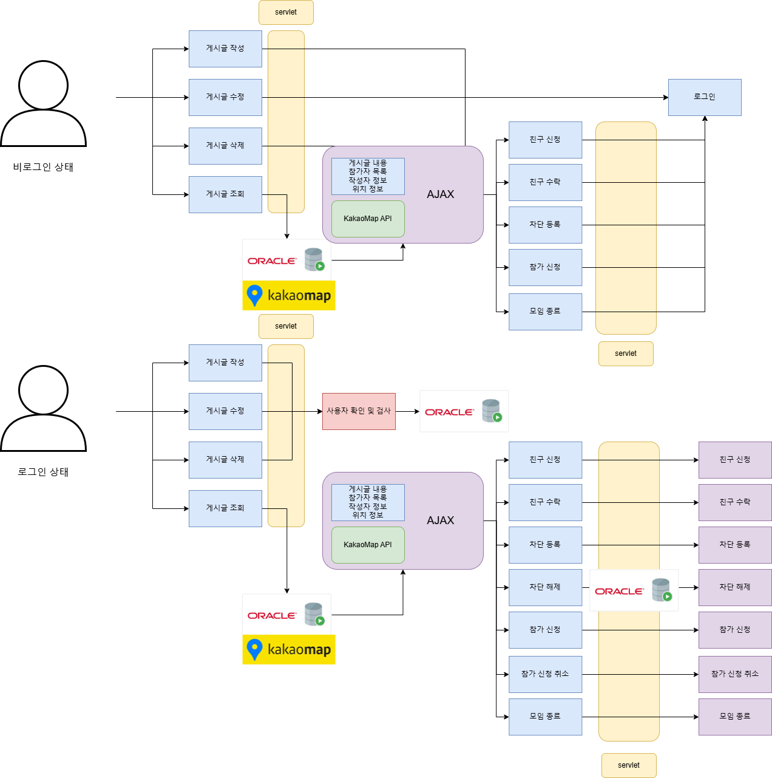
오늘 어때? 모임 플랫폼 기능 프로세스 #3 마이페이지
김원중 제작 파트

Slide 11
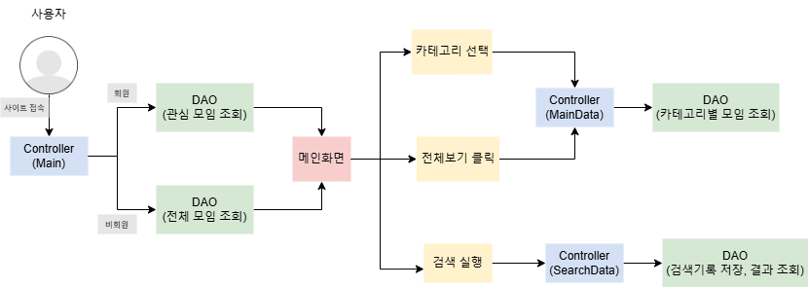
오늘 어때? 모임 플랫폼 기능 프로세스 #4 메인화면(조회)
박세원 제작 파트
데이터 베이스 저장

Slide 12
오늘 어때? 모임 플랫폼 기능 프로세스 #5 이미지 갤러리
이승진 제작 파트
User
응답 전달
사이트 접속
오늘 어때?
세션 정보 합치기
데이터 담기
이미지 갤러리
이미지 올리기
평가 요청
Servlet Controller
Http Session
Gallery DTO
이미지 이름을 Session에 저장
Gallery DAO
데이터 베이스 저장
내 이미지 보기
이미지 지우기
평가 요청
쿼리 실행
응답
처리 결과 반환

Slide 13
웹페이지 시연

Slide 14
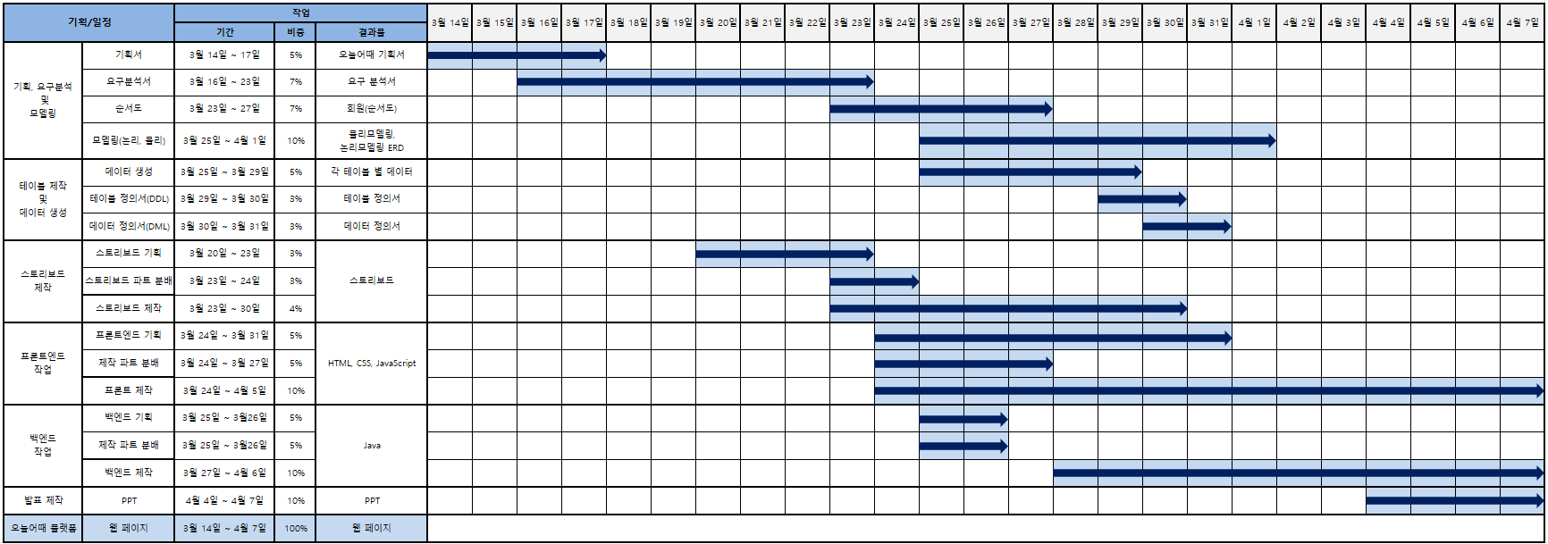
오늘 어때? 모임 플랫폼 제작 일정
총 기간 : 2025년 3월 14일 ~ 2025년 4월 7일 (약 3주 진행)
제작 분류 : 기획, DB, 스토리보드, 프로트엔드, 백엔드

Slide 15
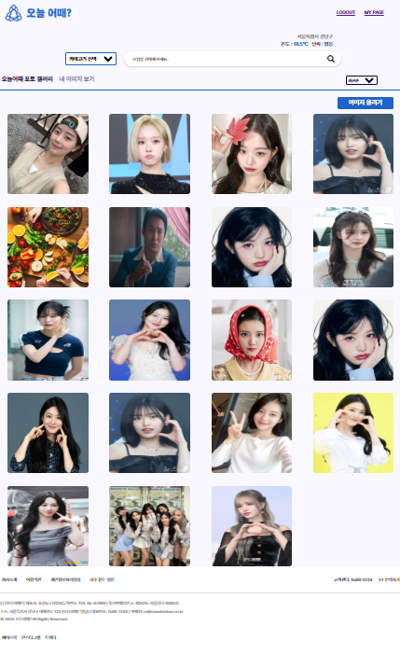
오늘 어때? 모임 플랫폼 제작 후기
이승진(조장)
3주간 진행된 이번 웹페이지 제작 프로젝트는 단순한 기능 구현을 넘어, 기술 간의 연결고리를 고민하고, 팀원 간의 협업을 조율하며 전체 프로젝트를 전략적으로 이끌어가는 경험이었습니다.
저는 이번 프로젝트에서 팀장을 맡아 전체 일정 관리와 역할 분담, 기술 검토, 프론트엔드 구현까지 여러 역할을 병행하였습니다. 이전에 웹디자이너로 활동한 경험 덕분에 HTML, CSS, JavaScript를 활용한 프론트엔드 파트는 익숙하고 빠르게 진행할 수 있었으며, UI/UX 구성에도 확신을 가지고 디렉션을 제시할 수 있었습니다.
하지만 프로젝트 후반부에 구현했던 이미지 갤러리 기능은 저에게 가장 높은 기술적 장벽이자 성장의 기회였습니다. 프론트에서는 이미지 업로드 기능을 구현하고, 미리보기와 삭제 버튼을 추가하는 작업은 어렵지 않았지만, Oracle DB에 이미지를 저장(BLOB)하고, 다시 불러오고, 삭제까지 연결하는 로직을 Java와 JSP로 구현하는 과정은 처음 마주한 복잡함이었습니다.
이미지 파일을 multipart/form-data로 받아 처리하는 과정에서의 스트림 처리, PreparedStatement를 통해 BLOB 데이터를 Oracle에 저장하는 방식, 저장된 이미지 데이터를 다시 웹페이지에 띄우기 위한 Servlet 또는 JSP 처리 흐름, 그리고 삭제 시 DB뿐만 아니라 실제 파일 시스템과 연동될 가능성까지 고려한 구조 설계 등...이 가장 어려웠던 부분이였습니다.

Slide 16
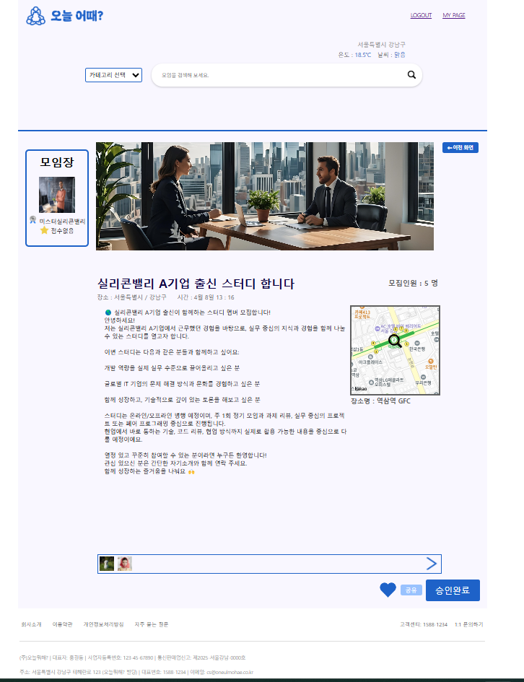
오늘 어때? 모임 플랫폼 제작 후기
김원중(조원)
첫 단추를 잘 꿰야 한다는 말이 있다.
이번 웹 프로젝트를 통해 이 말을 몸소 체감했다. 요구분석이 프로젝트의 전 과정에 얼마나 중요한 역할을 하는지 깊게 느끼게 된 계기였다. 초기 요구분석이 부족했기 때문에 이후 단계마다 예상치 못한 문제들이 발생했다. 예를 들어, 화면설계가 명확하지 않다 보니 개발 과정에서 팀원들이 각자의 판단에 따라 문제를 해결하려는 경우가 많아졌고, 이는 협업의 효율성을 크게 저하시켰다.
이러한 경험은 많은 고민을 낳았지만 동시에 귀중한 교훈도 안겨주었다. 요구분석 단계에서 무엇이 부족했는지 구체적으로 살펴보면, 핵심 기능 정의의 미흡함과 사용자 요구사항에 대한 충분한 검토가 이루어지지 않은 점을 들 수 있다. 이로 인해 개발 과정에서 예기치 못한 수정 요청과 재작업이 빈번했다.
프로젝트 팀 전체가 이러한 불명확한 요구사항에 의존하면서 불필요한 시간이 소요되었고, 결과적으로 최종 완성도에도 영향을 미칠 수밖에 없었다. 이런 점에서, 단단한 기초를 갖춘 요구분석이 얼마나 중요한지를 절실히 깨달았다. 경험의 중요성을 다시금 느낀 순간이었다. 설계 과정을 마친 후 실제 프로그램 제작 단계에서 업무 분장이 이루어졌을 때, 난이도가 높은 로직에 어려움을 겪을 것이라 예상했지만, 그와는 달리 예상 외의 문제가 발생했다. 로직을 짜는 데에는 큰 어려움이 없었지만, 방대한 양의 업무를 처리하는 데 상당한 시간이 소요되었다.
또한, 기본적인 CRUD 작업조차 충분한 경험이 없어서 어려움을 느끼지는 않았더라도 제한된 시간 내에 처리하기에는 쉽지 않았다. 이러한 과정을 통해 경험이 얼마나 중요한지를 절실히 깨달았다. 특히, 수업에서 배운 내용 중 하나의 대형 프로젝트를 진행하는 것보다 여러 개의 작은 프로젝트를 경험하는 것이 더 유익하다는 교훈을 되새기는 계기가 되었다. 작은 프로젝트를 통해 반복적으로 기술을 연습하고, 다양한 실수를 통해 배우는 과정이 실질적인 능력을 키우는 데 훨씬 효과적임을 깨닫게 된 것이다. 이번 경험은 앞으로의 학습 방향과 실무 준비에 있어 중요한 기준점이 되어줄 것이다.

Slide 17
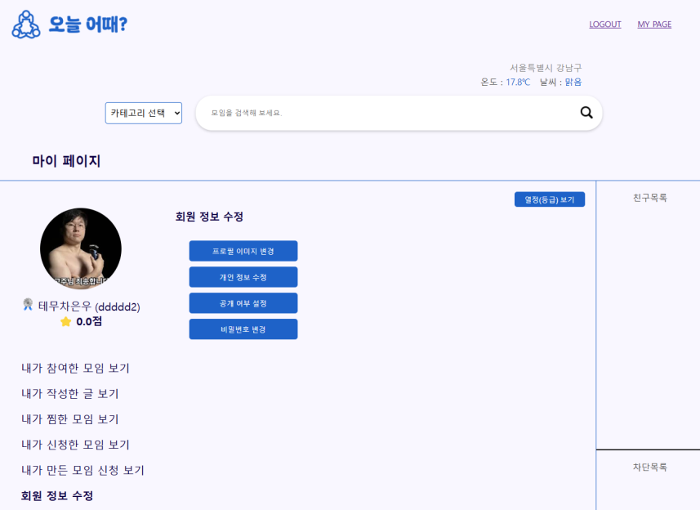
오늘 어때? 모임 플랫폼 제작 후기
김두현(조원)
제가 담당했던 마이페이지는 참여, 신청, 평가, 수정, 탈퇴 등 다양한 기능이 유기적으로 연결되어 있어 각 기능 간의 데이터 흐름을 명확하게 설계하는 데 시간이 걸렸지만 좋았던 점은 기능 단위로 구조화된 개발 과정을 통해 각각의 기능(참여 내역 보기, 평가, 신청자 승인 등)을 모듈별로 나눠 설계하면서, 유지보수성과 확장성을 고려한 설계를 처음부터 직접 해보며 기획 + 개발 + 문서화까지 전 과정을 경험할 수 있었습니다.
아쉬운 점 초기 설계 부족으로 인한 구조 변경 마이페이지 기능이 점점 확장되면서 초기에 정했던 DAO 구조와 DB 설계가 한계에 부딪혔다. 예를 들어, 모임과 신청자, 평가 기능을 나누는 기준이 명확하지 않아 DAO 클래스 내에 기능이 과도하게 몰리게 되었고, 이를 리팩토링하는 데 시간이 소요되었다.
다음 프로젝트에서는 기능 흐름도 및 ERD를 먼저 정교하게 설계하고 시작해야겠다는 깨달음을 얻었다. JSP/Servlet 기반의 한계 체감 단순한 페이지라면 괜찮지만, 모달을 통한 동적 인터랙션 처리, AJAX를 활용한 비동기 요청, 프로필 이미지 업로드 후 실시간 반영 등에서 JSP/Servlet 방식이 한계로 느껴졌다.
향후에는 인증/인가 처리, 보안 관련 요소도 함께 설계하고 개발할 필요성을 느꼈다. 나의 성장 포인트 MVC 아키텍처에 대한 이해 JSP/Servlet 기반 MVC 구조에서 Controller 역할, DAO-DTO 흐름, JSP 렌더링의 전 과정을 체험하면서 아키텍처의 중요성을 실제로 체득할 수 있었습니다. 프론트-백 협업 구조 경험 프론트에서 form 데이터를 넘기고, 서버에서 파라미터를 받고, 다시 DB를 거쳐 JSP로 응답을 반환하는 전체 흐름을 설계하고 직접 구현해볼 수 있었다.

Slide 18
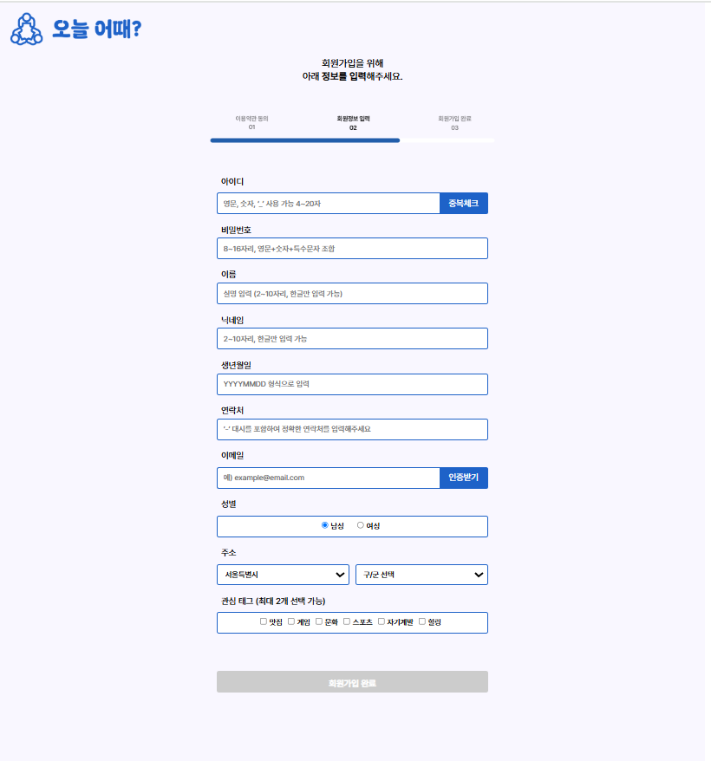
오늘 어때? 모임 플랫폼 제작 후기
김예진(조원)
코딩에 대한 이해가 전혀 없던 나는 처음에 서버가 무엇인지도 몰랐기에 정말 어려움을 겪었다. 백엔드와의 서버 연결 과정에서 정말 고생했는데, API 연동도 쉽지 않았고, 데이터베이스와의 연결에서 예상치 못한 오류들이 많이 발생했다.
특히 구글 SMTP API를 연동하는 과정에서 문제가 생겨서 많은 시간을 소비했다. 처음엔 이런 오류들이 왜 발생하는지 전혀 알지 못해 답답하고 막막했지만, 그 과정에서 차근차근 문제를 해결해 나가면서 하나하나 배우는 재미를 느꼈다. CSS 작업도 처음에는 매우 어려웠다.
요소를 원하는 위치에 정확히 배치하는 게 생각처럼 되지 않아 정말 힘들었고, 구글에서 해결책을 찾으려 노력하기도 했다. 하지만 CSS는 코드 수정 후 바로 결과가 화면에 반영되기 때문에, 내가 원하는 대로 배치가 됐을 때 성취감을 느낄 수 있어 재밌었다. 비록 원하는 대로 되지 않았을 때 좌절도 많았지만, 한 번에 바로 결과를 확인할 수 있어 점차 재미를 느끼기 시작했다.
매번 수정하고 결과를 확인하는 과정에서 조금씩 나아지는 느낌을 받으며 성취감을 맛볼 수 있었다. 물론 이 과정에서 제일 힘든 부분은 백엔드와 서버 연결이었지만, 프론트엔드 작업도 어렵긴 했다. 배치와 디자인이 간단해 보일지라도 작은 차이가 큰 영향을 미친다는 걸 깨달았고, HTML과 CSS의 중요성을 다시 한 번 느꼈다.
하지만 힘들었던 만큼, 그 과정에서 많은 것을 배운 것 같다. 내가 처음에는 전혀 몰랐던 부분들을 하나하나 해결해가며, 점차 코딩에 대한 이해도가 높아졌고, 문제 해결 능력도 향상됐다.

Slide 19
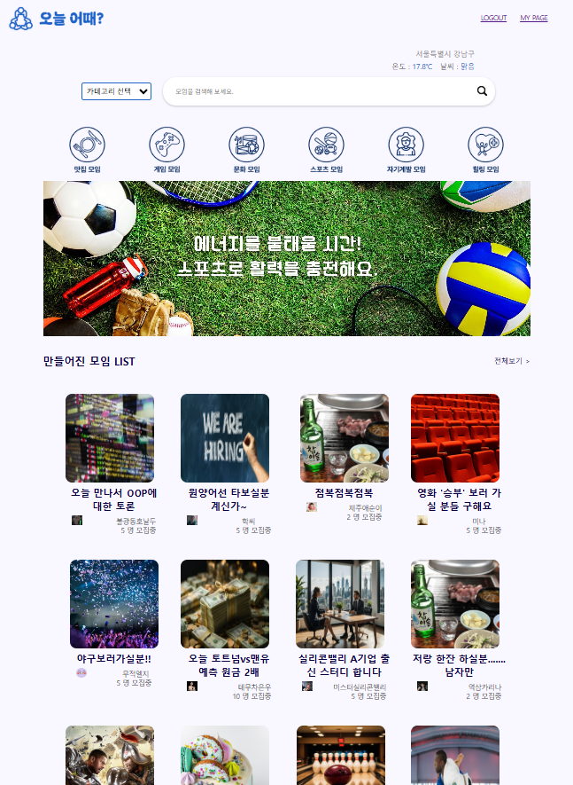
오늘 어때? 모임 플랫폼 제작 후기
박세원 (조원)
3주간 진행된 이번 웹페이지 제작 프로젝트는 단순한 기능 구현을 넘어, 기술 간의 연결고리를 고민하고, 팀원 간의 협업을 조율하며 전체 프로젝트를 전략적으로 이끌어가는 경험이었습니다.
저는 이번 프로젝트에서 팀장을 맡아 전체 일정 관리와 역할 분담, 기술 검토, 프론트엔드 구현까지 여러 역할을 병행하였습니다. 이전에 웹디자이너로 활동한 경험 덕분에 HTML, CSS, JavaScript를 활용한 프론트엔드 파트는 익숙하고 빠르게 진행할 수 있었으며, UI/UX 구성에도 확신을 가지고 디렉션을 제시할 수 있었습니다.
하지만 프로젝트 후반부에 구현했던 이미지 갤러리 기능은 저에게 가장 높은 기술적 장벽이자 성장의 기회였습니다. 프론트에서는 이미지 업로드 기능을 구현하고, 미리보기와 삭제 버튼을 추가하는 작업은 어렵지 않았지만, Oracle DB에 이미지를 저장(BLOB)하고, 다시 불러오고, 삭제까지 연결하는 로직을 Java와 JSP로 구현하는 과정은 처음 마주한 복잡함이었습니다.
이미지 파일을 multipart/form-data로 받아 처리하는 과정에서의 스트림 처리, PreparedStatement를 통해 BLOB 데이터를 Oracle에 저장하는 방식, 저장된 이미지 데이터를 다시 웹페이지에 띄우기 위한 Servlet 또는 JSP 처리 흐름, 그리고 삭제 시 DB뿐만 아니라 실제 파일 시스템과 연동될 가능성까지 고려한 구조 설계 등...이 가장 어려웠던 부분이였습니다.

Slide 20
Thank you

